Slide 1


Slide 2
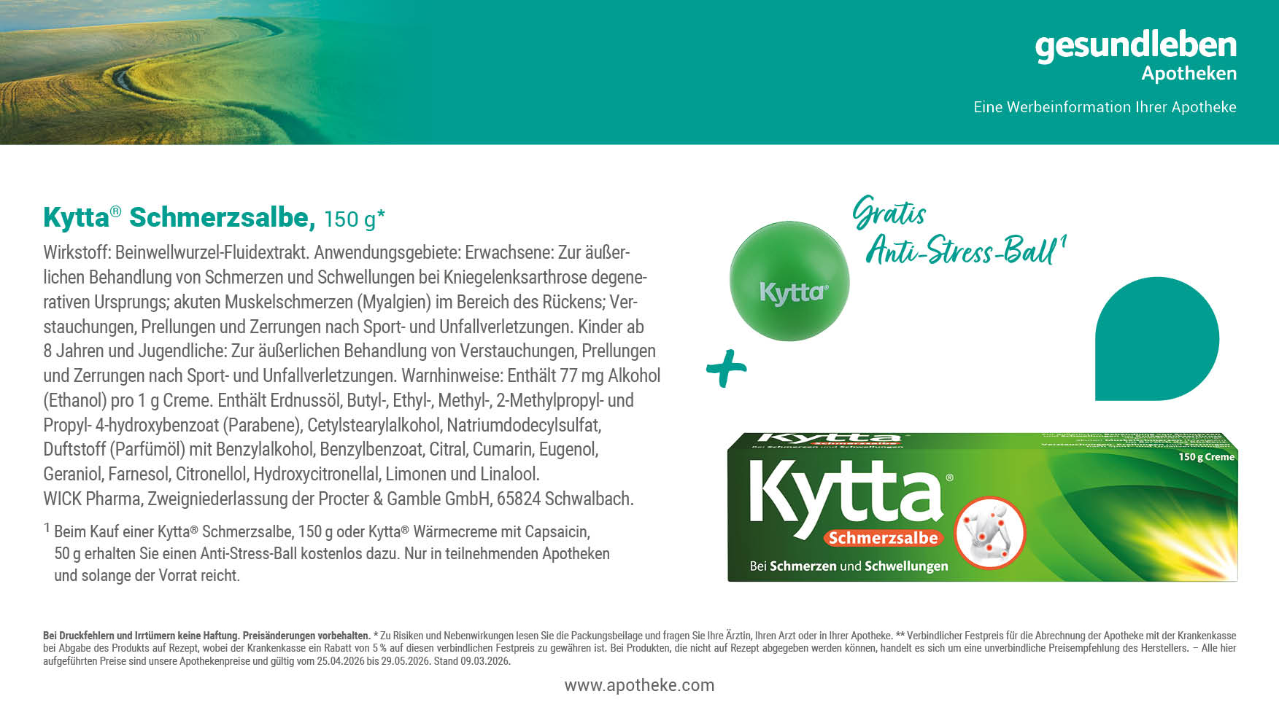
35%
19,^{79 €}
sparen!
30,48 €**
131,93 € pro 1.000 g

Slide 3
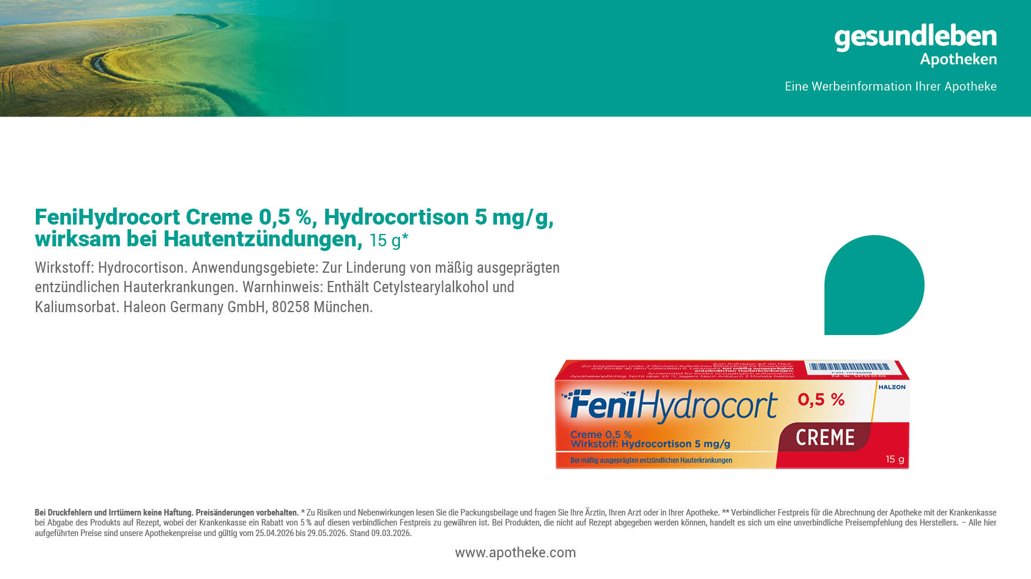
34%
7,^{19 €}
sparen!
11,02 €**
479,33 € pro 1.000 g

Slide 4

28%
sparen!
18,^{29 €}
25,50 €**
365,80 € pro 1.000 ml

Slide 5

28%
10,^{79 €}
sparen!
14,99 €**
431,60 € pro 1.000 g

Slide 6

30%
sparen!
14,^{39 €}
20,65 €**

Slide 8
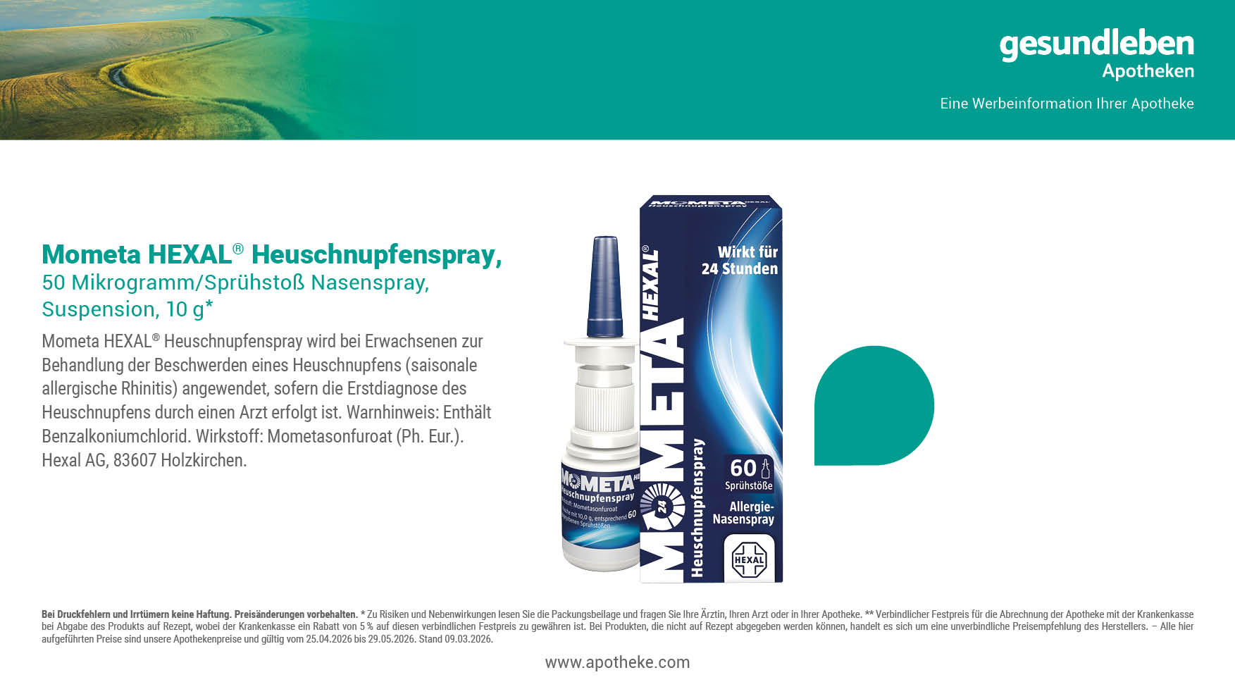
30%
sparen!
9,^{49 €}
13,60 €**
949,00 € pro 1.000 ml

Slide 9
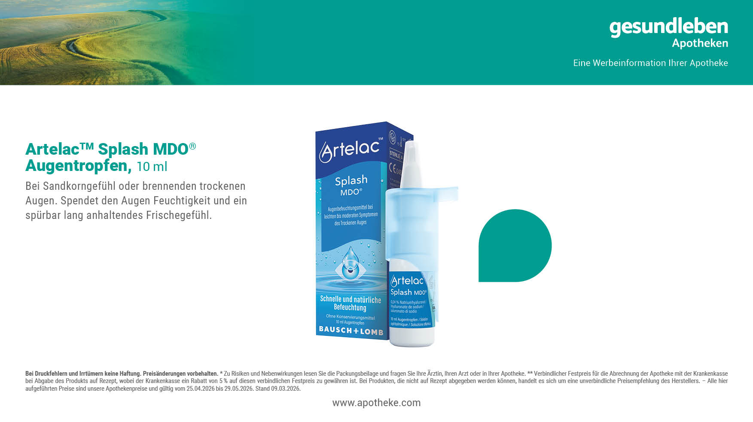
30%
sparen!
11,^{49 €}
16,45 €**
1.149,00 € pro 1.000 ml

Slide 10

30%
sparen!
23,^{29 €}
33,32 €**

Slide 11
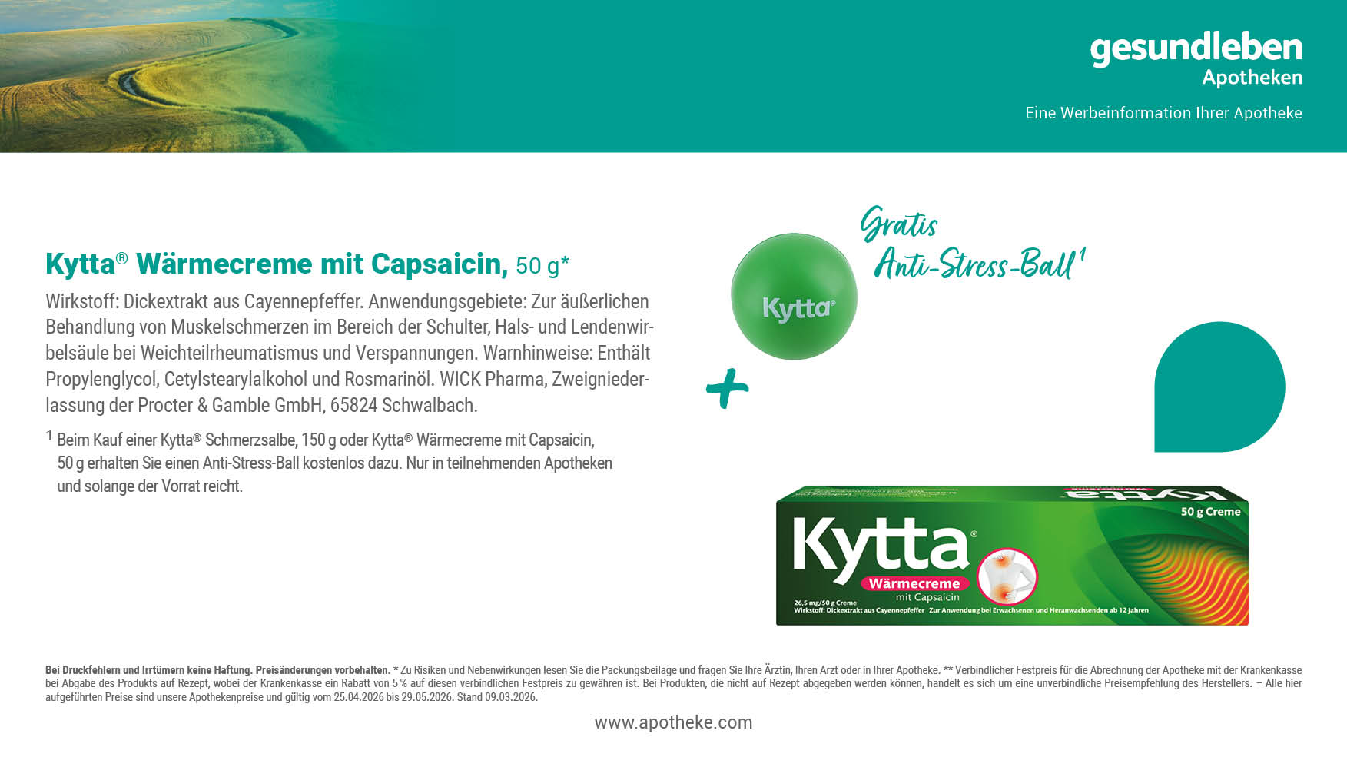
9,^{29 €}
28%
12,97 €**
sparen!
185,80 € pro 1.000 g

Slide 12

28%
sparen!
14,^{39 €}
20,00 €**
71,95 € pro 1.000 ml

Slide 13

26%
sparen!
36,^{99 €}
49,99 €**

Slide 15
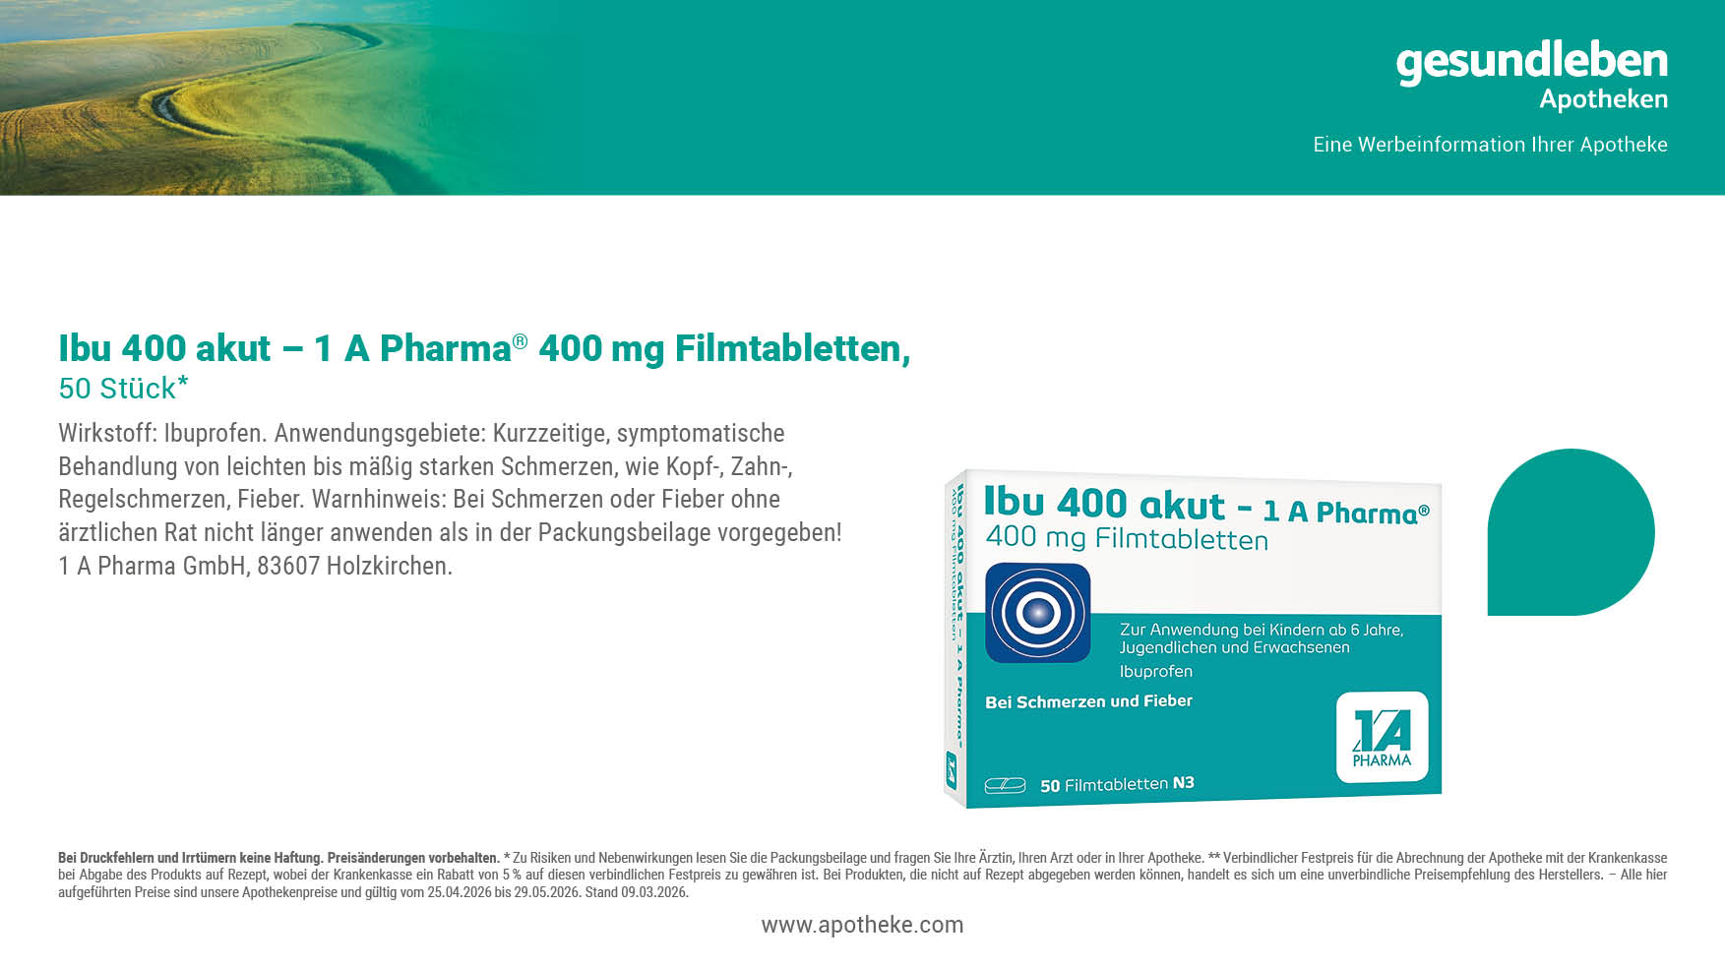
28%
sparen!
7,^{49 €}
10,42 €**

Slide 16

28%
14,^{79 €}
sparen!
20,59 €**
147,90 € pro 1.000 g

Slide 17

28%
sparen!
14,^{29 €}
19,95 €**

Slide 18

28%
15,^{79 €}
sparen!
21,99 €**
686,52 € pro 1.000 g

Slide 19

27%
sparen!
6,^{18 €}
8,58 €**

Slide 20

27%
sparen!
7,^{19 €}
9,95 €**
239,67 € pro 1.000 ml

Slide 22
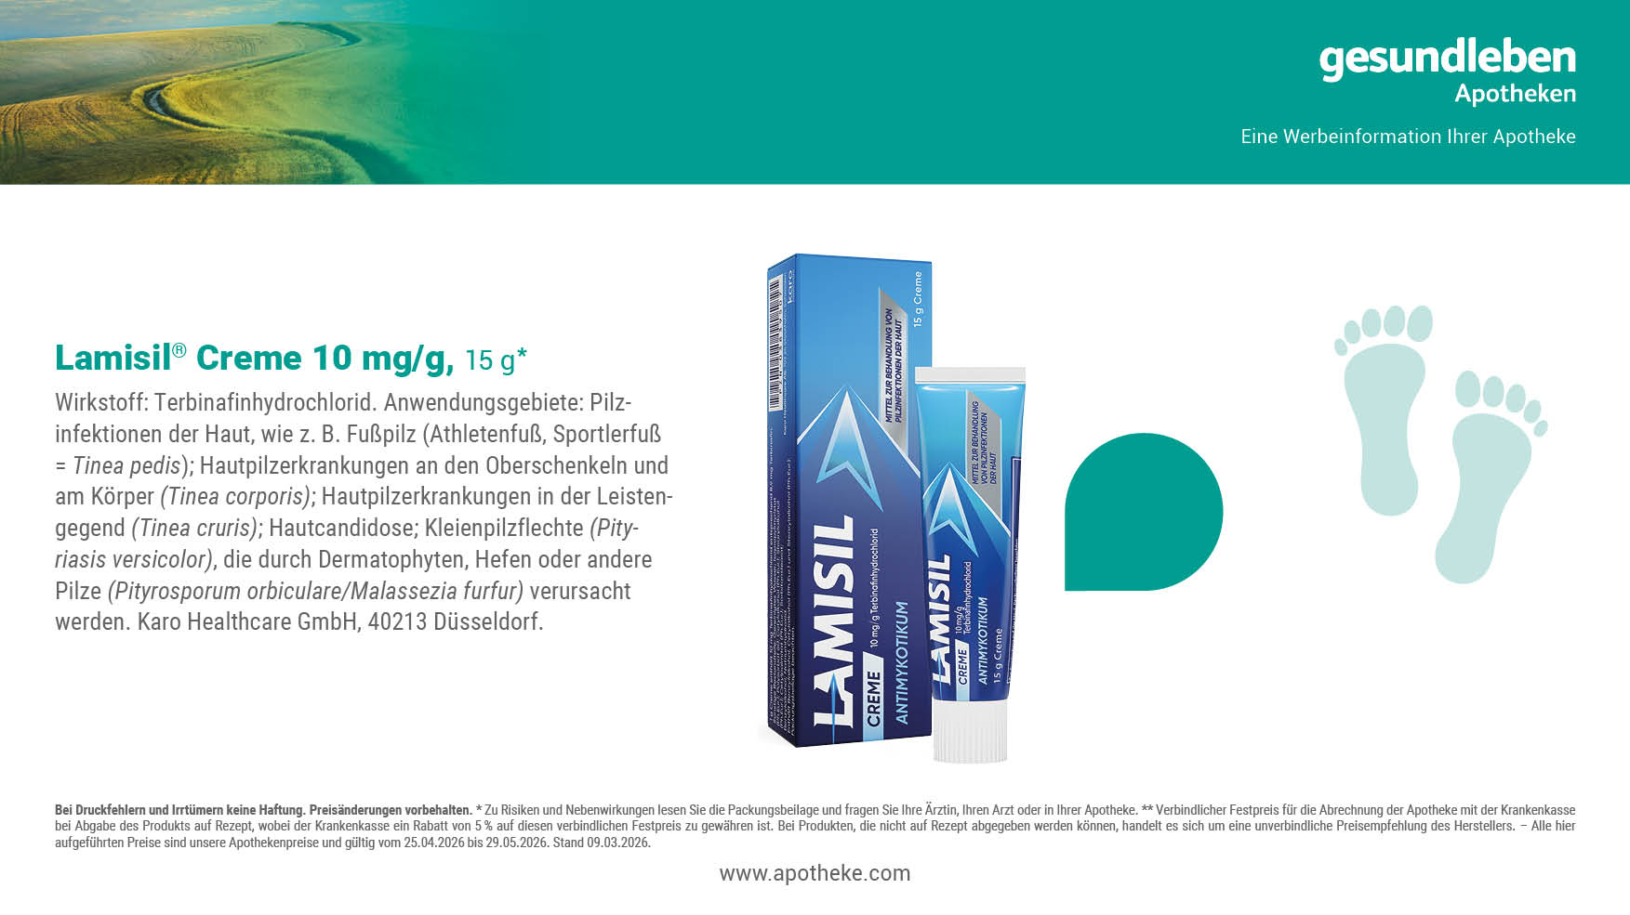
28%
sparen!
8,^{89 €}
12,42 €**
592,67 € pro 1.000 g

Slide 23
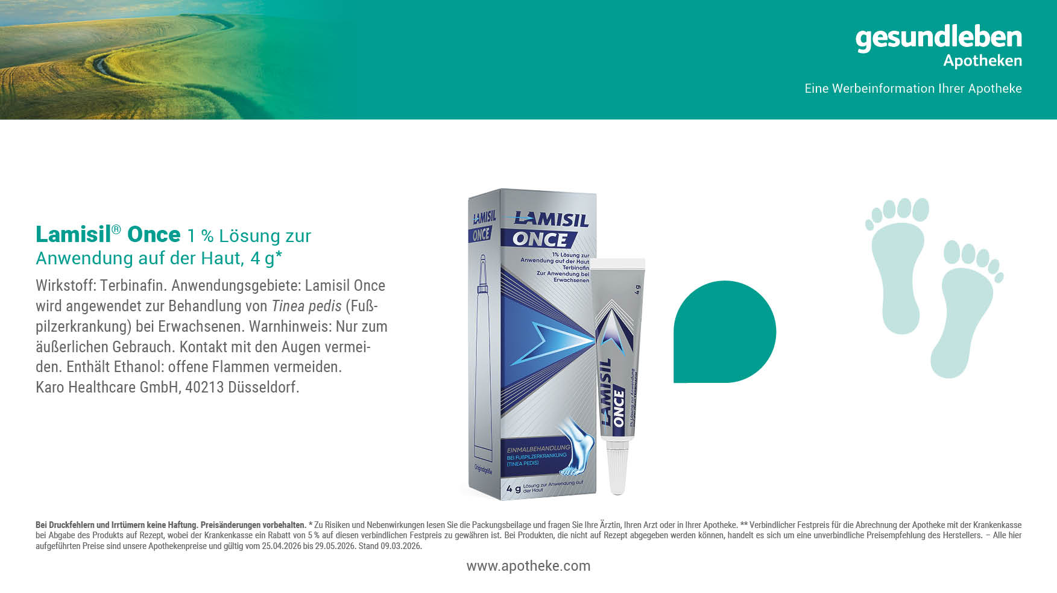
28%
sparen!
14,^{19 €}
19,78 €**

Slide 24

28%
sparen!
7,^{39 €}
10,37 €**
147,80 € pro 1.000 ml

Slide 25

28%
5,^{99 €}
sparen!
8,42 €**
299,50 € pro 1.000 ml

Slide 26
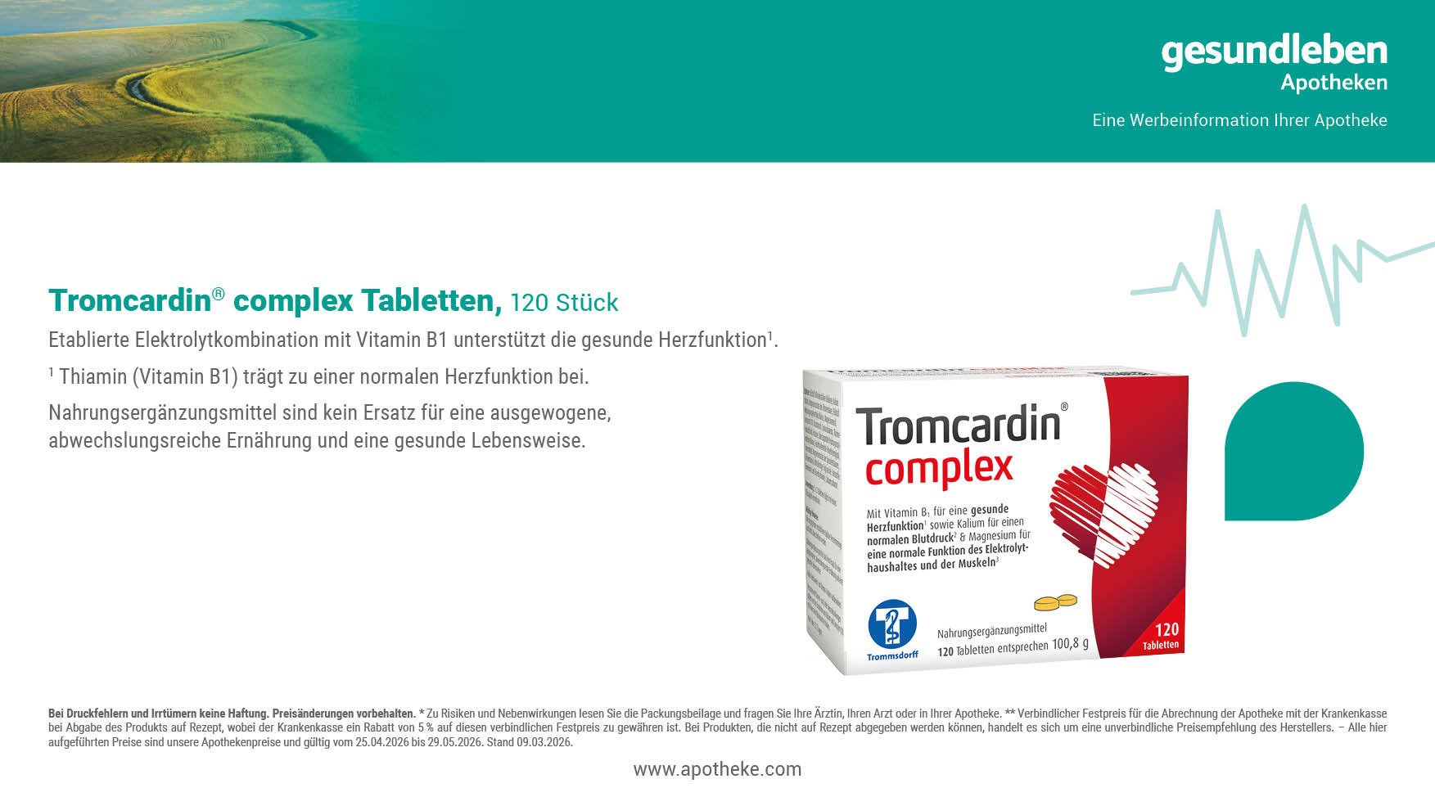
28%
sparen!
21,^{49 €}
29,95 €**

Slide 27
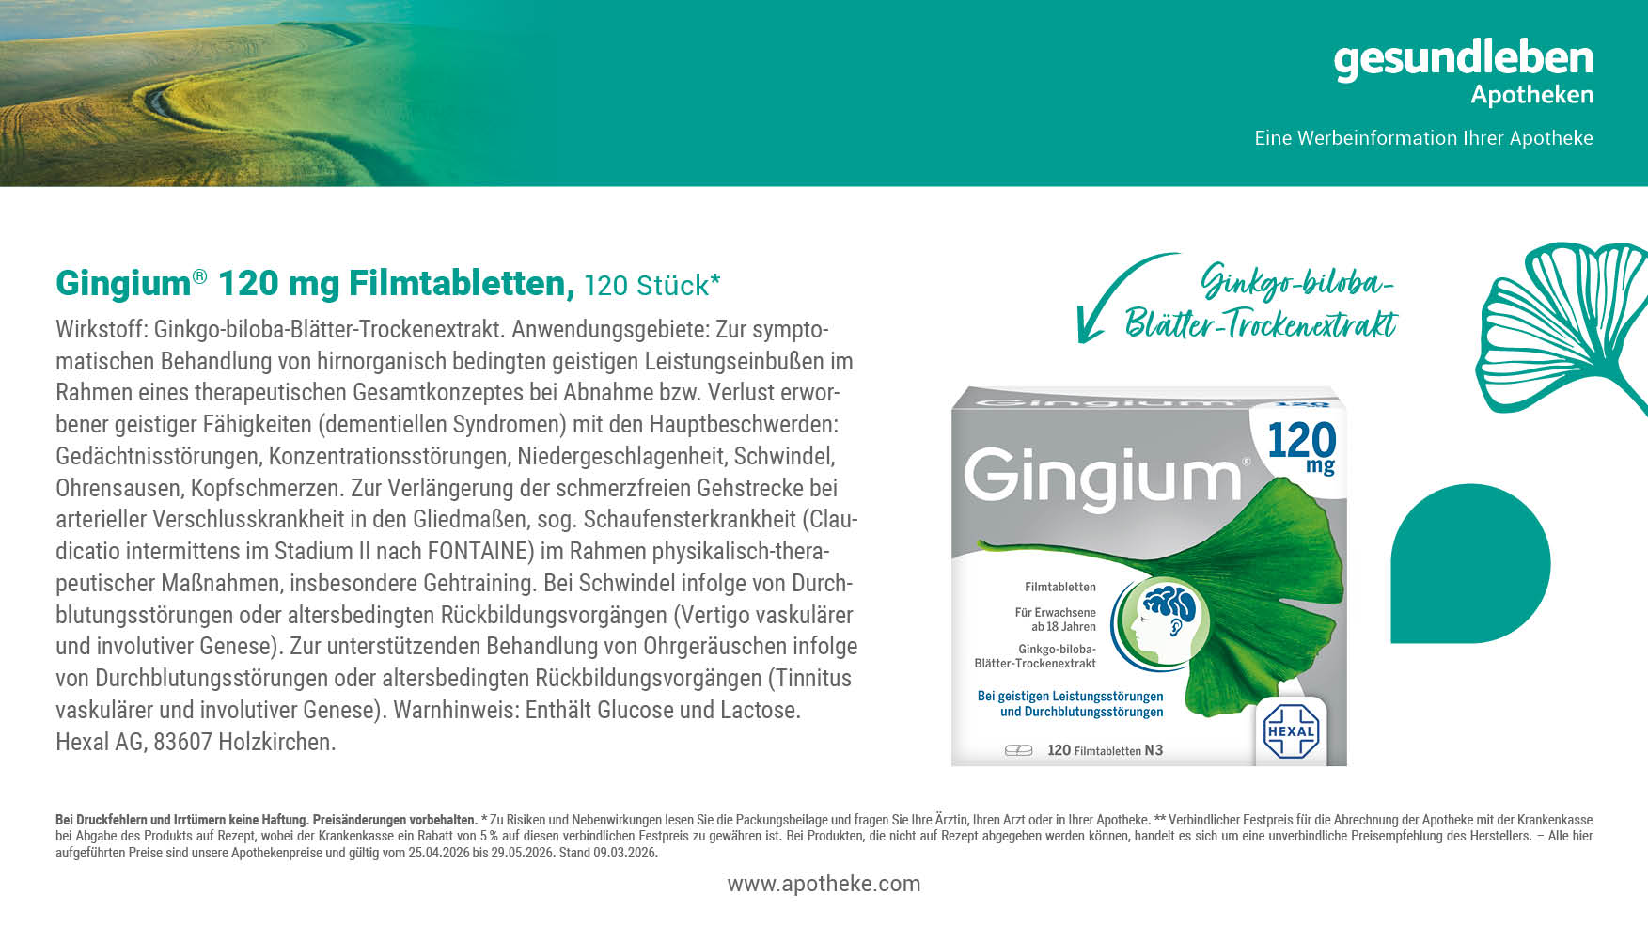
28%
sparen!
66,^{89 €}
92,99 €**

